Slide 1
第五单元 解决问题的策略
列 表
WWW.PPT818.COM

Slide 2
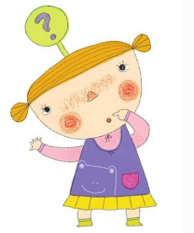
课题引入
1. 《司马光砸缸》的故事,在大家一筹莫展的时候，司马光想出了一个什么样的办法？
砸缸。人们把这一好的办法称之为“策略”。
什么叫策略呢？
策略就是解决问题的计策、谋略，即方法。

Slide 3
教学新知
思考一：图中直接告诉我们哪些数学信息？
信息：1.小猴子第一天摘了30个桃子。
2.小猴子每天都比前一天多摘5个桃子。
3.题中让我们求第3天和第5天分别摘了多少个桃子。

Slide 4
教学新知
思考二：“以后每天都比前一天多摘5个桃子”是什么意思？
第一天 | 第二天 | 第三天 | 第四天 | 第五天
30个
第二天比第一天多摘5个，第三天比第二天多摘5个……
解答：
第二天：30+5=35（个）。第三天：35+5=40（个）。
第四天：40+5=45（个）。第五天：45+5=50（个）。

Slide 5
教学新知
思考三：我们解决这个问题的整个思路呢？
【结论】我们解决问题时首先要读懂题，看清题中每个条件的含义，看清问题的要求，可以从条件出发先算什么，再算什么，最终解决问题；也可以从问题出发，确定要达成最终结果需要哪些未知的条件，逐一解决也能解决问题。

Slide 6
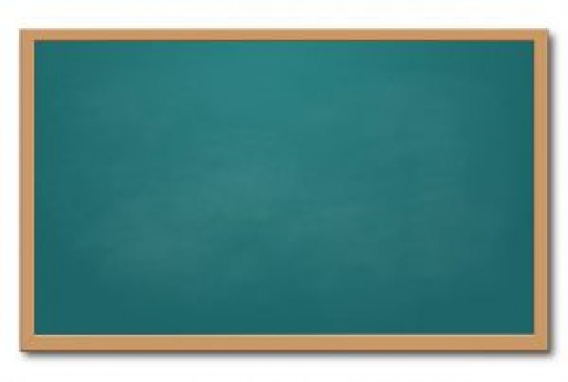
教学新知
由以上思考可以得出以下结论：
1.明确解决问题的方法就是策略，知道策略对于解决问题的重要性。
2.重视用策略去解决问题，明确用列表的方法使问题变得简单易懂。

Slide 7
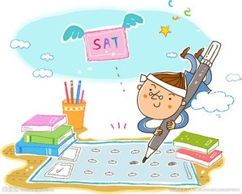
知识梳理
知识点：
1.明确解决问题的方法就是策略，知道策略对于解决问题的重要性。
2.重视用策略去解决问题，明确用列表的方法使问题变得简单易懂。

Slide 8
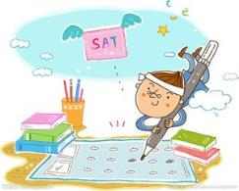
知识梳理
例1：小明看一本故事书，第一天看了10页，以后每天都比前一天
多看2页，那么第三天看多少页？第六天呢？
第一天 | 第二天 | 第三天 | 第四天 | 第五天 | 第六天
10页 | 12页 | 14页 | 16页 | 18页 | 20页
答案：第三天看14页；第六天看20页。
【解析】关键是把抽象的文字变成具体的表格，然后对数据进行整理得出结论。

Slide 9
知识梳理
小练习：
（1）小明家有一棵桃树，第一年结了25个桃子，如果以后的每一年都比前一年多结5个桃子，到了第六年，小明家的桃树能结多少个桃子？
第一年 | 第二年 | 第三年 | 第四年 | 第五年 | 第六年
25 | 30 | 35 | 40 | 45 | 50
答案：
答：第六年能结50个桃子。

Slide 10
知识梳理
小练习：
（2）张庄2010年有贫困户24家，通过勤劳致富，好多农户都脱贫了，如果每一年都有2户脱贫，那么到2018年张庄还有多少贫困户？
2010 | 2011 | 2012 | 2013 | 2014 | 2015 | 2016
24 | 22 | 20 | 18 | 16 | 14 | 12
答：2018年张庄还有10户贫困户。

Slide 11
知识梳理
小练习：
（3）六一快到了，王老师给同学们买了奖品，买了7盒圆珠笔，
每盒10支，比买的钢笔多45支。王老师买了多少支钢笔？
答案：7×10-45=25（支）。

Slide 12
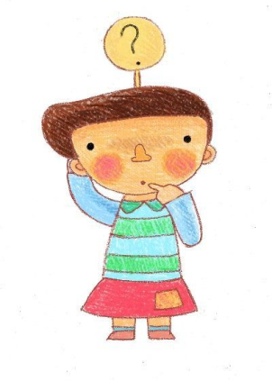
知识梳理
（4）小明家今年新盖了房子，客厅准备中间铺白色地板砖，周围铺花色地板砖。白色地板砖一共铺6行，每行12块，花色地板砖比白色地板砖少用36块，需要花色地板砖多少块？
答案：6×12-36=36（块）。

Slide 13
课堂练习
1.小明看一本图画书，第一天看了5页，以后每一天都比前一天多看1页，刚好一个星期就全部看完了。算一算，这本图画书一共有多少页？
第一天 | 第二天 | 第三天 | 第四天 | 第五天 | 第六天 | 第七天
5 | 6 | 7 | 8 | 9 | 10 | 11
答案：5+6+7+8+9+10+11=56（页）。
说明：解答本题注意挖掘“一个星期”这一条件，即第7天看完这本图画书，再用列表发来解决。

Slide 14
课堂练习
2.小兔子帮妈妈拔萝卜，第一天拔了20个，以后每天都比前一天多拔4个，小兔子第三天拔了多少个萝卜？第六天呢？
答案：第二天20+4=24（个）
第三天24+4=28（个）
第四天28+4=32（个）
第五天32+4=36（个）
第六天36+4=40（个）
答：小兔子第三天拔了28个萝卜，第六天40萝卜。

Slide 15
课堂练习
3. 小明看一本故事书，已经看了30页，剩下的页数比看了的多15页，这本故事书一共有多少页？
答案：30+15=45（页） 45+30=75（页）
答：这本故事书一共有75页。

Slide 16
课后作业
1.兵兵、军军、强强购买同样的自动铅笔。
兵兵：我买了5支，用去25元。
军军：我一共付了35元。
强强：我买了3支。
（1）强强用去多少元？
答案：25÷5=5（元） 5×3=15（元）
答：强强用去15元。

Slide 17
课后作业
（2）军军买了几枝自动铅笔？
答案：25÷5=5（元） 35÷5=7（支）
答：军军买了7枝自动铅笔。

Slide 18
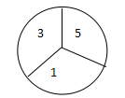
知识拓展
发散思维
从6米外向这张“磁性靶”扔磁性飞镖，投中各区域的得分如图所示，脱靶不得分。欢欢连掷两次，都中靶了，你能写出他所有可能的得分吗？
答案：1+1=2（分） 3+3=6（分）
5+5=10（分） 1+3=4（分）
1+5=6（分） 3+5=8（分）

Slide 19
知识拓展
补充资料：《三国演义》里面的策略（1）（举三个例子）
1.声东击西计 属于军事计谋。曹操兴兵讨伐张绣，久攻南阳城不下。于是曹操命士兵做好继续攻城准备，自己却骑马绕城三日(见东南角砖土新旧不等，多半毁坏，容易攻城)，然后假装从西北角入城。这一切贾诩在城上看得清楚，便欲将计就计，为张绣献此计。先说明曹操去西北角积草，看上去想从西北入城，不过是虚张声势，实则想从东南角攻城。然后劝张绣把百姓假扮士兵守西北角，令主力埋伏在东南角。果然不出贾诩所料，曹操被杀得大败而归，从而南阳之困得以解除。

Slide 20
知识拓展
2. 仗义招才计 此计属于政治计谋。刘备被吕布打败后，只好投奔曹操。对于刘备去留，曹操内部意见不一。荀彧、程昱认为刘备乃英雄，不杀终为后患。而郭嘉却认为杀一人而阻天下志士之望，谁肯共谋天下呢。曹操也觉得杀刘备不利于招揽人才，故不杀，并表刘备领豫州牧。观曹操此举乃真英雄也！是故英雄对决，不应施以小人招数，而应正大光明地分出高下。相反，纵然杀掉刘备，势必会招来更多的敌人，况且刘备当时并没有显露出英雄本色。因此留着刘备未尝不是好事，后来无数智谋之士投奔曹操，足以证明郭嘉有相当远见。

Slide 21
知识拓展
3.离间计 属于军事计谋。曹操与韩遂、马超对峙，双方互有胜负，相持不下。然而双方实力毕竟悬殊，韩遂很快支撑不住，于是想与曹操讲和。怎样才能毫不费力、一食二鸟呢？既然韩遂有讲和之意，贾诩马上想到了离间计。先让曹操次日与韩遂交谈良久，使马超心疑。然后让曹操亲作一信与韩遂，故意将信中关键处涂抹不清，让韩遂、马超互相猜疑，进而发生火并，使其两败俱伤。事情果然不出贾诩所料。

